Slide 1

Educação mobile – aprender sempre, em qualquer lugar, com qualquer dispositivo
Instituto Federal de Educação, Ciência e Tecnologia da Paraíba
Campus Cajazeiras
Aluna: Fátima Ferreira de Sousa
Orientador: Prof. Esp. Janderson Ferreira Dutra

Slide 2

Roteiro da apresentação
Introdução
Motivação
Objetivo Geral e Específicos
Fundamentação Teórica
Metodologia
Apresentação do Sistema
Considerações

Slide 3
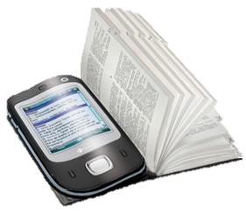
Introdução
“As tecnologias de computação móvel encontram-se atualmente em franca evolução e parecem destinadas a transformar-se no novo paradigma dominante da computação” (Myers et al., 2003).
A educação, assim como as outras áreas do conhecimento, faz uso dessas novas tecnologias para melhorar suas práticas e abordagens.
Mobile Learning;

Slide 4

Motivação
A informática revolucionou a forma de processar e transmitir conhecimento. Todos os dias um demasiado volume de informações está sendo colocado a nossa frente;
Como transformar esse grande volume de informação em conhecimento?
Mecanismos tradicionais de ensino se tornam estressantes tanto para alunos, quanto para os professores.
Uso das tecnologias de aprendizagem interativas mediadas pelo uso de computadores;

Slide 5

Objetivos

Slide 6

Objetivos (2)
Objetivo Geral
Desenvolver um aplicativo que auxilie no processo de ensino-aprendizagem, através da consulta e troca de informações agregado a mobilidade dos dispositivos computacionais móveis apoiados pelo M-Learning. Tornando esse processo mais dinâmico e completo, e proporcionando aos alunos um ambiente informal de aprendizagem.

Slide 7

Objetivos (3)
Objetivo Específicos
Apoiar o uso de tecnologia digital na educação por meio do objeto desenvolvido;
Maximizar os recursos de aprendizagem dos alunos, permitindo aos mesmos contar com apoio de dispositivos computacionais para execução de tarefas, anotações de ideias, consulta e compartilhamento de informações via Internet;
Prover acesso ao conteúdo didático de forma dinâmica, incremental, fazendo uso de dispositivos móveis, de acordo com a conectividade do dispositivo.
Expandir a aprendizagem fora do ambiente escolar.
Fornecer meios para o desenvolvimento de métodos inovadores de ensino, através dos novos recursos da computação móvel.

Slide 8

Fundamentação Teórica
A fundamentação teórica desse trabalho está centrada nos seguintes conceitos:
Computação ubíqua;
Mobile Learning;
Objetos de aprendizagem
Notes:
entidades digitais projetadas para auxiliar o aluno a atingir um determinado objetivo pedagógico e que podem ser reutilizadas em outros contextos para apoiar a aprendizagem”.

Slide 9

Metodologia

Slide 10

Metodologia de Desenvolvimento
A metodologia de desenvolvimento utilizada nesse trabalho se fundamenta principalmente na pesquisa bibliográfica.
Em seguida será desenvolvido uma ferramenta que englobe todos os conceitos até então discutidos, e alcance o objetivo inicial dessa pesquisa.

Slide 11

Metodologia de Desenvolvimento (2) - Ferramentas, Tecnologias e Linguagens
Ferramentas
Netbeans 8.2
SGBD POSTEGRESQL
BrModelo
Astah
Git

Slide 12

Metodologia de Desenvolvimento (3) - Ferramentas, Tecnologias e Linguagens
Linguagens
Java
Java Entreprise Edition – Java EE
JavaScript

Slide 13

Metodologia de Desenvolvimento (4) - Ferramentas, Tecnologias e Linguagens
Tecnologias
EJB
JSF
Hibernate
Android

Slide 14

Metodologia de Desenvolvimento (5) – Processo de Desenvolvimento
easYProcess – YP
Metodologia de desenvolvimento de software ágil criada pelo grupo PET UFCG.
Simples e eficiente;
Auxilia na gerência e no desenvolvimento de aplicações de pequeno e médio porte.

Slide 15

Apresentação Do Projeto

Slide 16




Apresentação do sistema
O sistema está organizado em quatro módulos básicos.
Módulo de Exercício;
Módulo de transferência de arquivos;
Módulo de criação de grupos;
Módulo de envio de mensagens;

Slide 17


Professor via PC
Professor via Mobile
Criar fórum, criar e comentar tópicos
Upload de arquivos
Cadastro de atividades e
Recebimento de dados
Troca de
mensagem
Troca de
mensagem
Módulo de transferência de arquivos
Módulo de exercícios
Módulo de gerenciamento de grupos
Troca de
mensagem
Resposta de atividades e
Recebimento de dados
Download
de arquivos
Troca de
mensagem
Aluno via Mobile

Slide 18

Apresentação do sistema - Especificação
Requisitos Funcionais
Requisitos Não-Funcionais

Slide 19
Requisitos Funcionais
Requisito | Nome
RF1 | Manter professor
RF2 | Manter aluno
RF3 | Manter disciplina
RF4 | Manter questão
RF5 | Manter Arquivo
RF6 | Responder exercícios
RF7 | Consultar resultado dos exercícios.
RF8 | Fazer upload de arquivos
RF9 | Fazer download de arquivos
RF10 | Manter fóruns de discursão
RF11 | Criar tópicos
RF12 | Comentar tópicos
RF13 | Criar Exercício

Slide 20
Apresentação do sistema - Especificação
Requisitos Não-Funcionais
Requisito | Nome
RNF1 | Performance
RNF2 | Segurança
RNF3 | Perspectiva do usuário
RNF4 | Usabilidade
RNF5 | Confiabilidade
RNF6 | Portabilidade
RNF7 | Usuários simultâneos

Slide 21

Apresentação do sistema - Especificação
A implementação será dividida 4 em releases.
O primeiro release contemplara o desenvolvimento do módulo de exercícios, e incluirá o desenvolvimento dos requisitos funcionais: RF01, RF02, RF03, RF04, RF06, RF07, RF13.
O segundo release contemplara o desenvolvimento de módulo de transferência de arquivos, e incluirá o desenvolvimento dos requisitos funcionais: RF05, RF08, RF09.
O terceiro release contemplara o desenvolvimento de módulo de criação de fóruns de discursões e incluirá o desenvolvimento dos requisitos funcionais: RF10, RF11, RF12.
O quarto release contemplara o desenvolvimento do módulo de envio de mensagens.

Slide 22
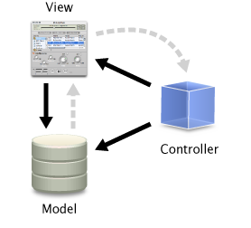
Desenvolvimento
Análise de Projeto
O sistema é constituído por três camadas lógicas:
Camada de apresentação
Camada de negócio
Camada de persistência

Slide 23
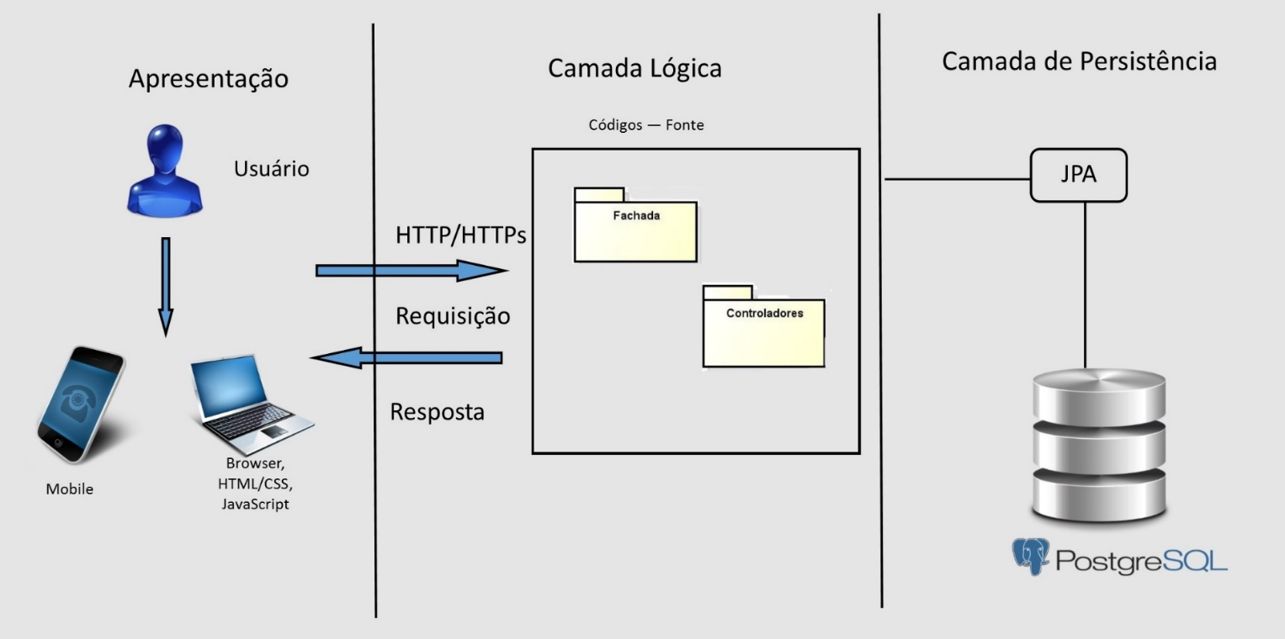
Desenvolvimento
Arquitetura Geral do Sistema

Slide 24
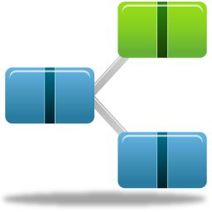
Desenvolvimento - Diagramas
Para representação da modelagem do sistema foram escolhidos os seguintes:
Diagramas de casos de uso
Diagrama de classes
Diagrama de componentes.

Slide 25
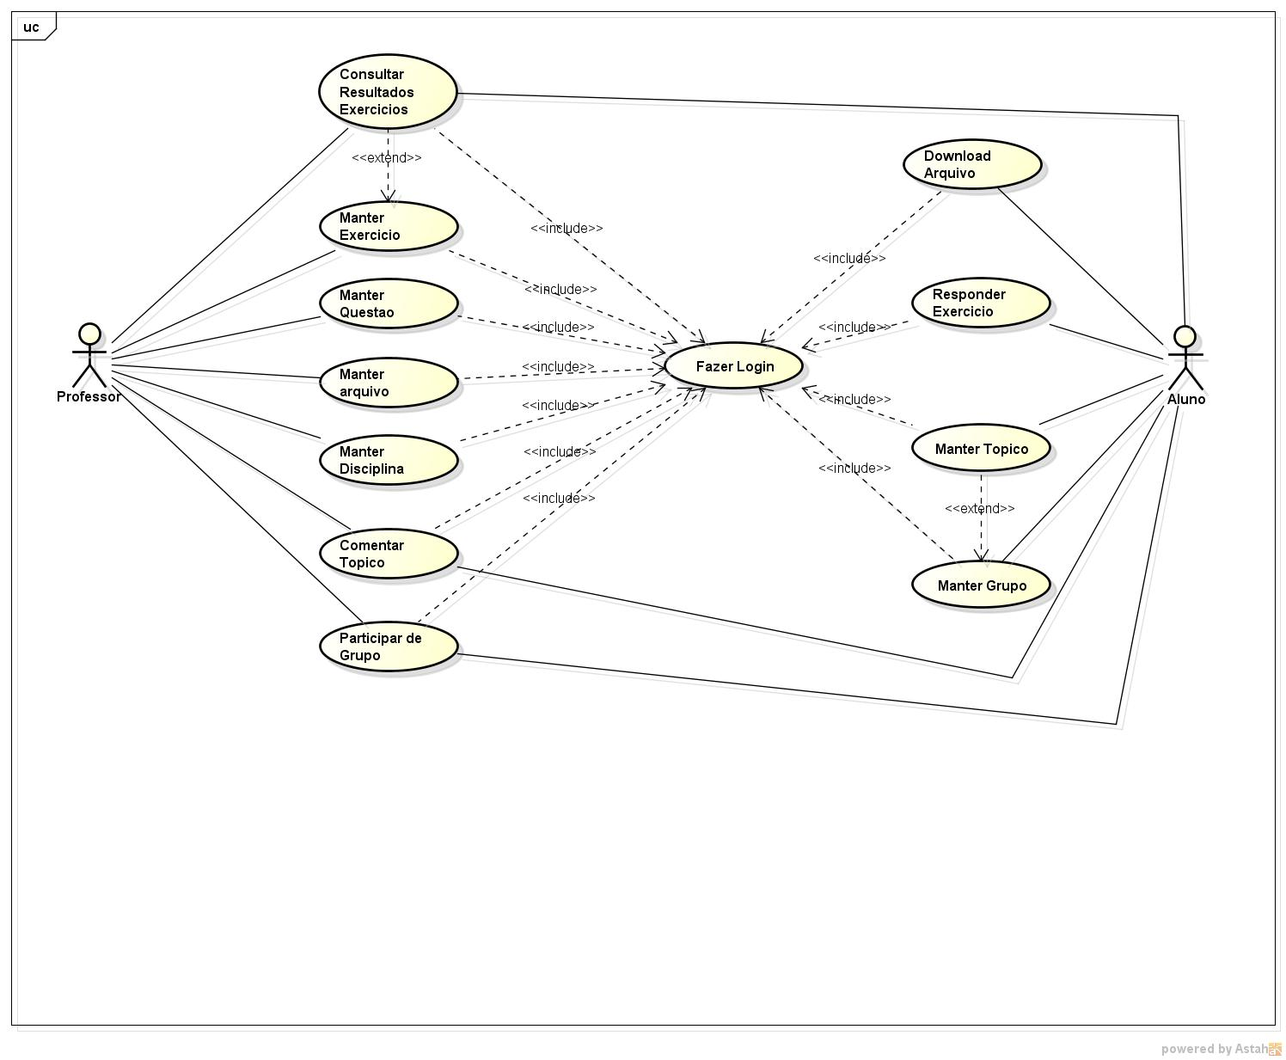
Desenvolvimento - Diagramas
Diagrama de Caso de Uso

Slide 26
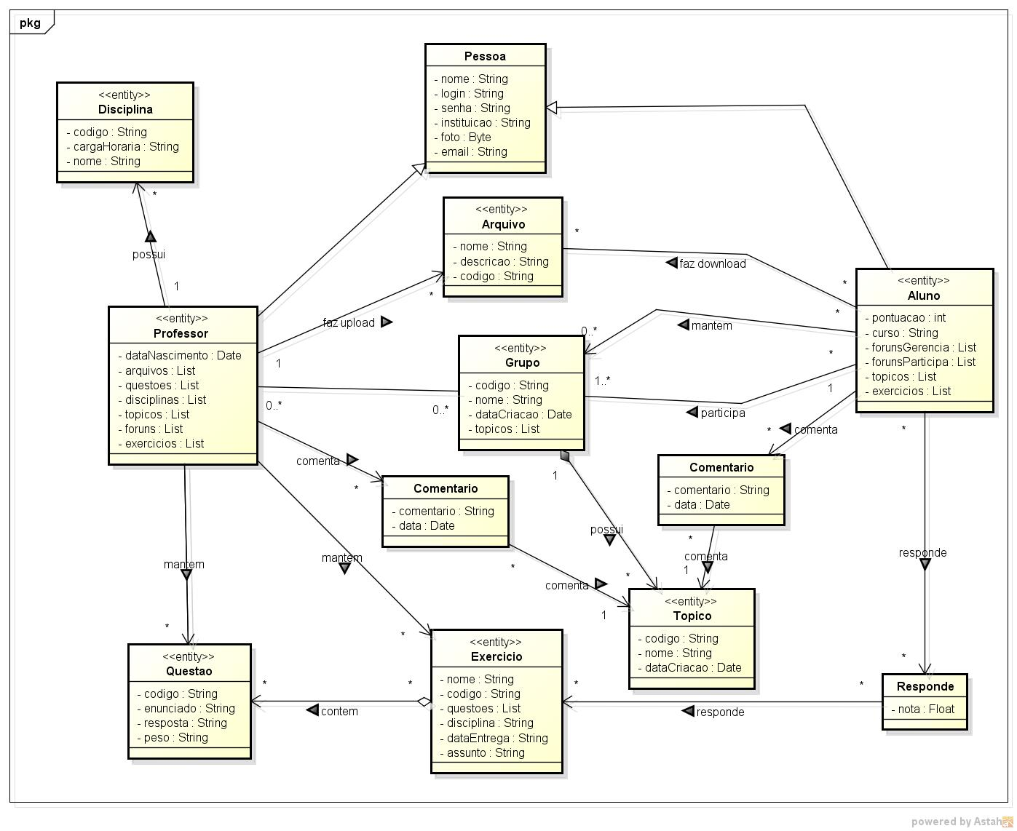
Desenvolvimento - Diagramas
Diagrama de Classes

Slide 27
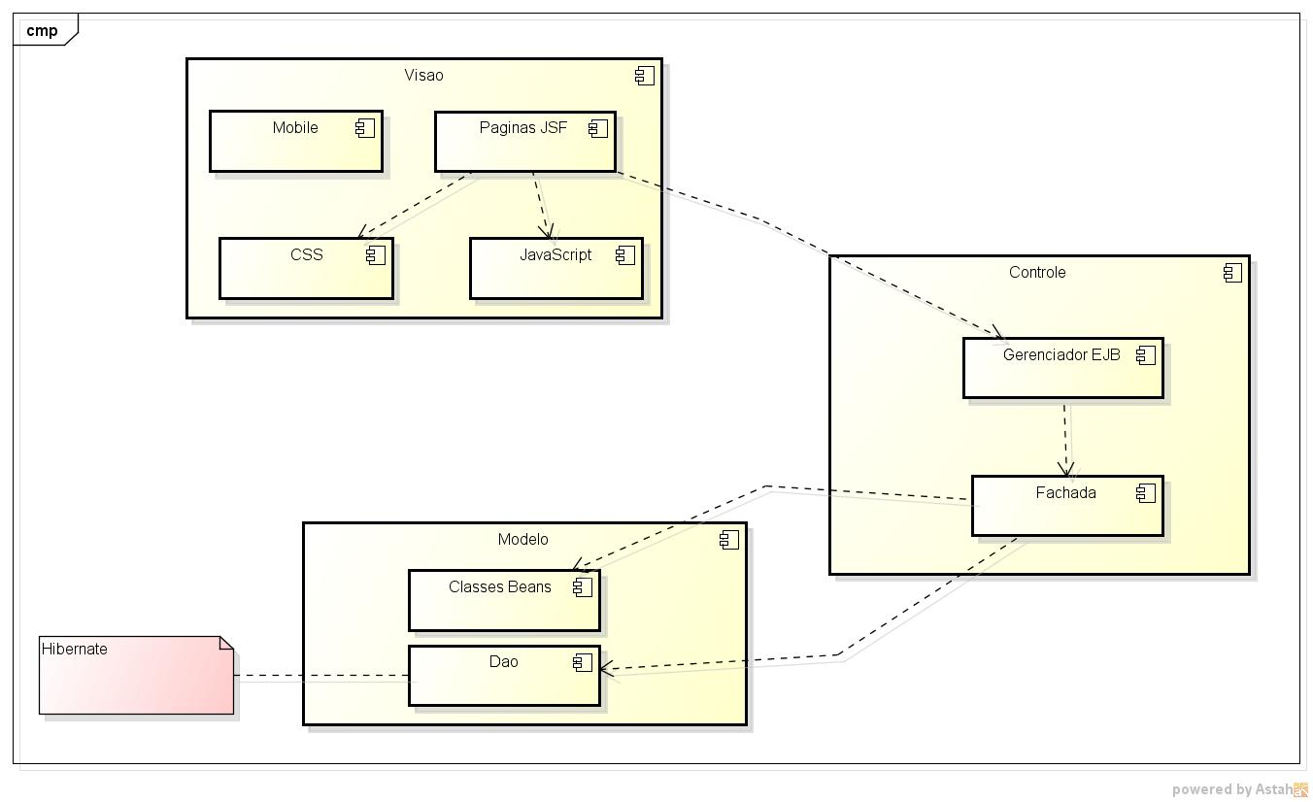
Desenvolvimento - Diagramas
Diagrama de Componentes

Slide 28

Desenvolvimento Projeto de Banco de Dados
Diagrama Entidade-Relacionamento;
Diagrama Lógico de Dados;

Slide 29
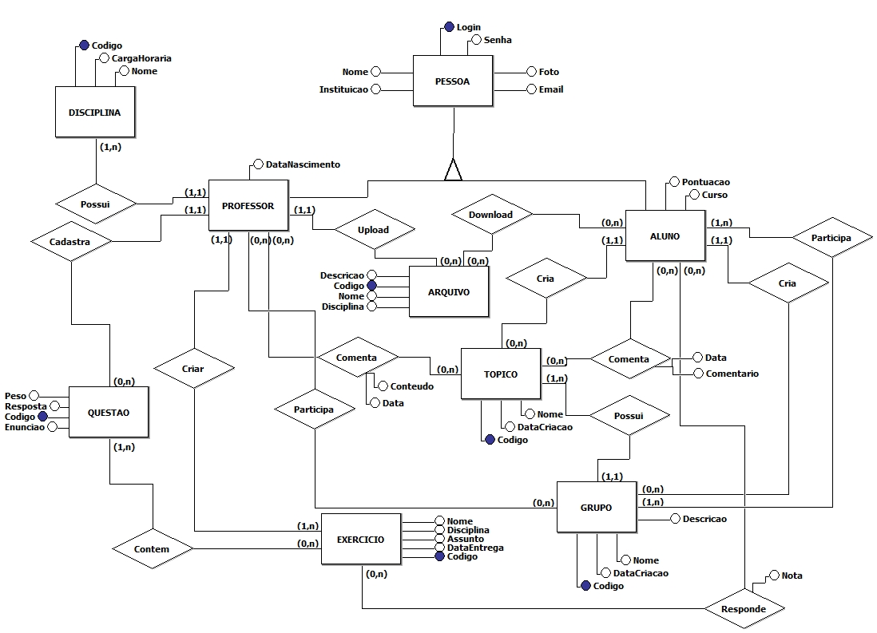
Desenvolvimento Projeto de Banco de Dados
Diagrama de Entidade-Relacionamento

Slide 30
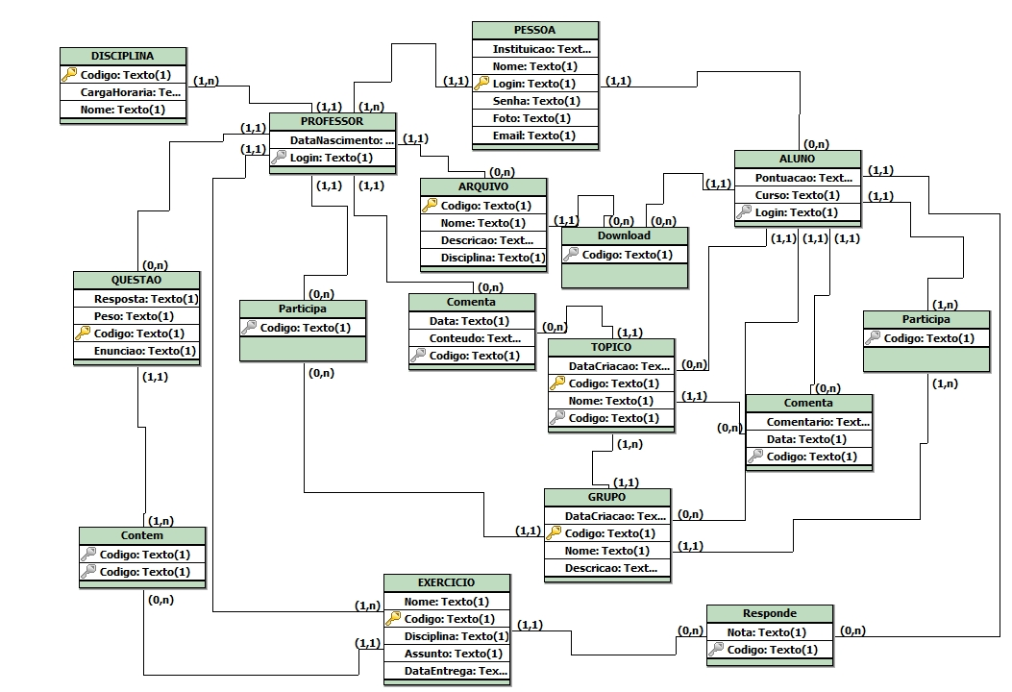
Desenvolvimento Projeto de Banco de Dados
Diagrama de Lógico dos Dados

Slide 31
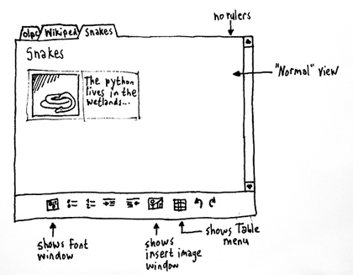
Protótipos

Slide 32
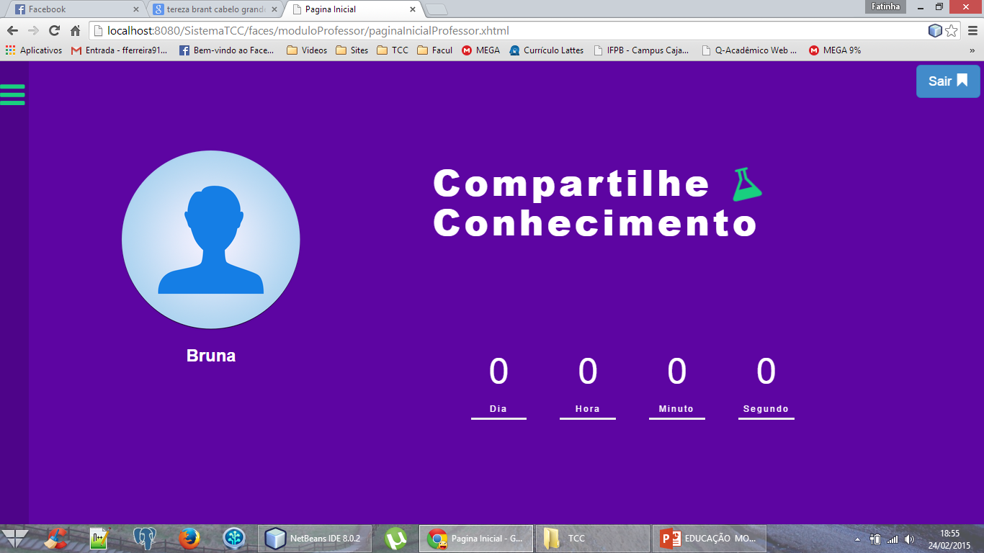
Tela Inicial

Slide 33
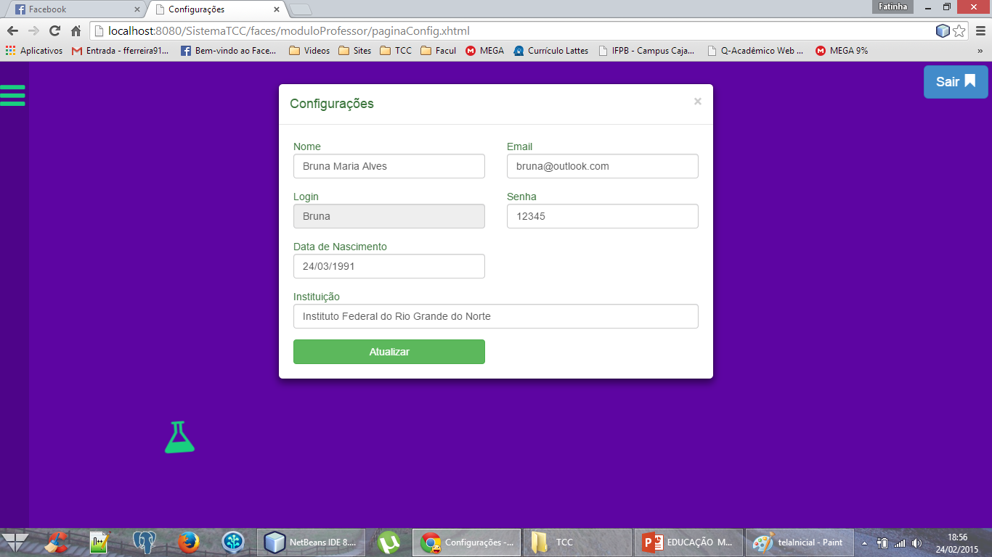
Tela de Configurações

Slide 34
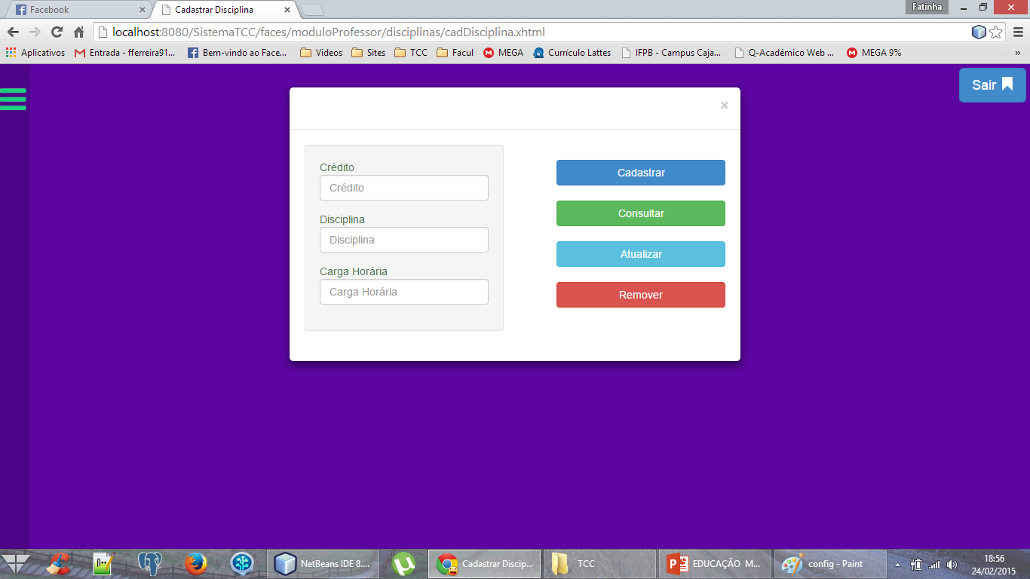
Tela de cadastro de disciplina

Slide 35
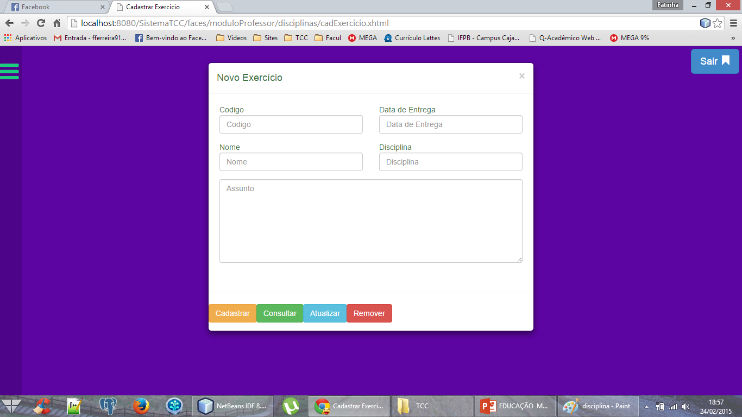
Tela de cadastro de Exercício

Slide 36
Considerações
O sistema proposto neste trabalho objetiva transmitir ao usuário informações de caráter enriquecedor no processo de ensino/aprendizagem aliados as tecnologias móveis.

Slide 37
Educação mobile – aprender sempre, em qualquer lugar, com qualquer dispositivo
Instituto Federal de Educação, Ciência e Tecnologia da Paraíba
Campus Cajazeiras
Aluna: Fátima Ferreira de Sousa
Orientador: Prof. Esp. Janderson Ferreira Dutra

